Slide 1
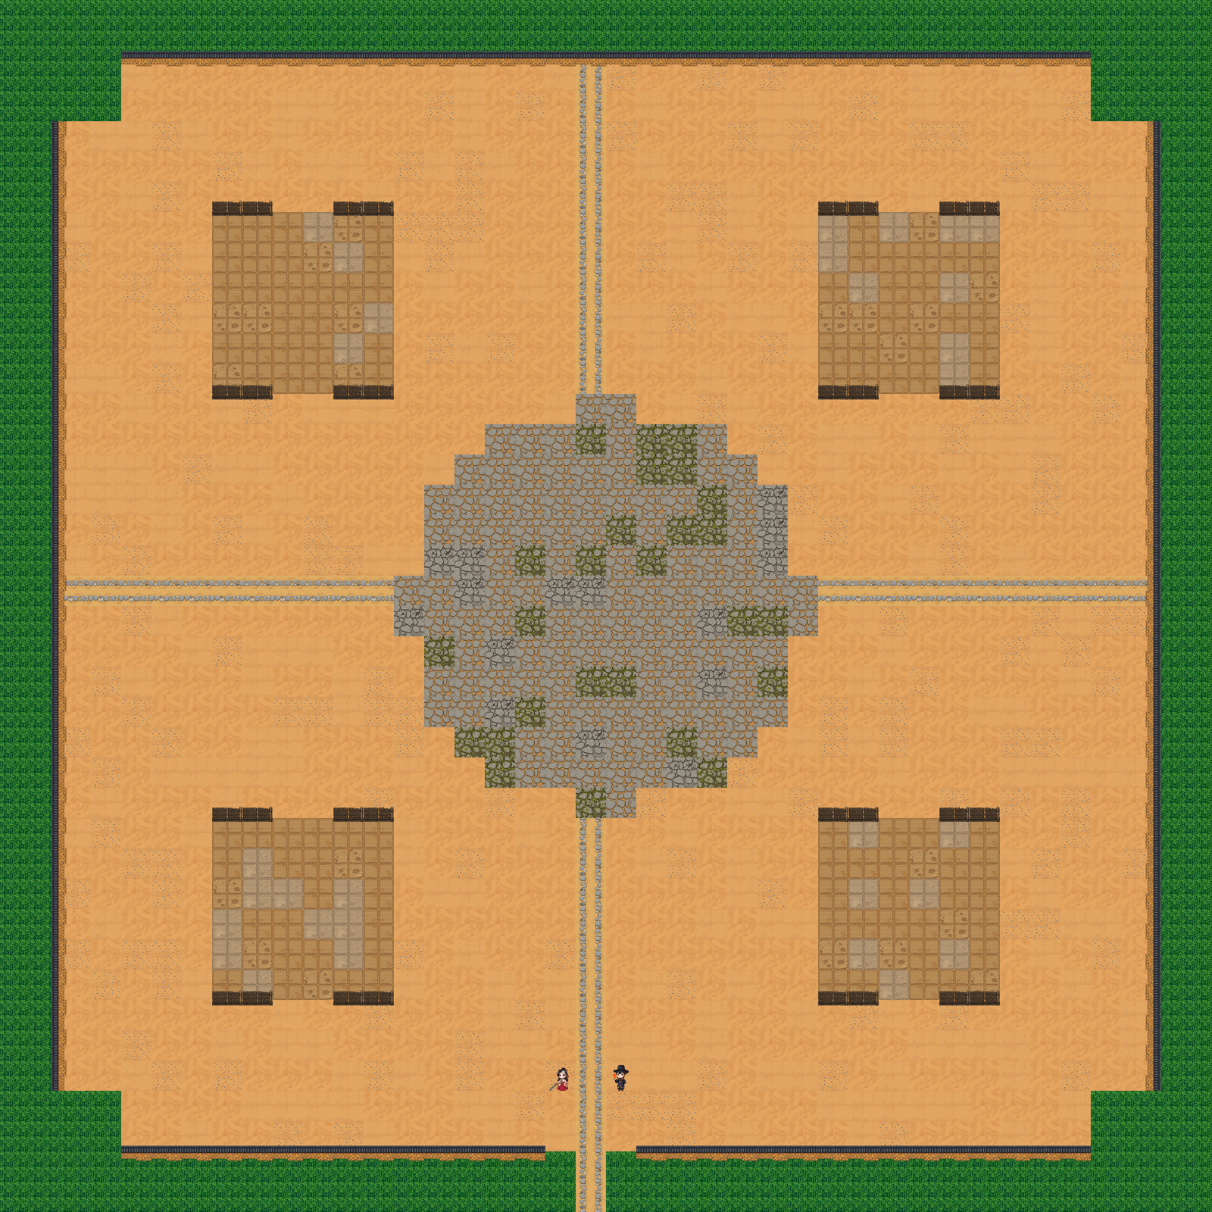
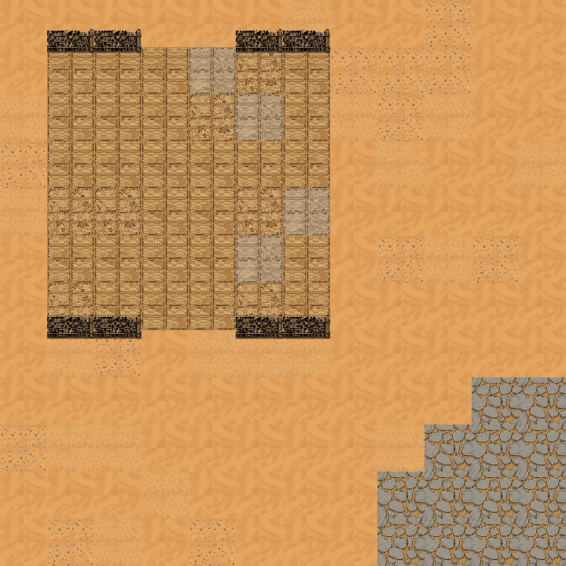


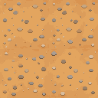
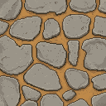
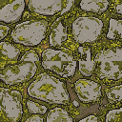
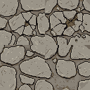
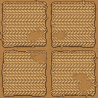
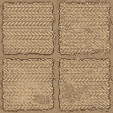
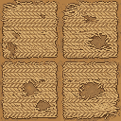
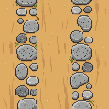
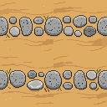
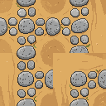
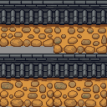
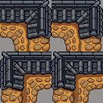
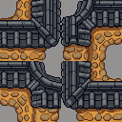

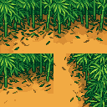

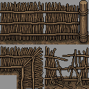
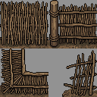
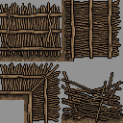
맵: 달밤의 폐장터
제작한 타일 21종으로 구성한 40×40 타일맵 (1타일 128px)
대숲
흙돌담 + 기와
사용한 타일
장터 (멍석)
장터 (멍석)
황토 마당
박석 광장
멍석
당산나무 · 억쇠 등장
디딤돌 길
확대: 장터 구역 (12×12타일)
중앙 광장
장애물 없는 보스전 공간
흙돌담 + 기와
장터 4구역
싸리 울타리 + 멍석, 입구는 길 쪽으로
대숲
디딤돌 십자길
광장과 네 구역을 잇는 큰 길
싸리 울타리
테두리
남쪽 입구 · 시작
흙돌담과 대숲, 넘어갈 수 없음
Notes:
맵은 늘 밤인 폐장터입니다. 직접 만든 타일 21종으로 40×40칸 맵을 구성했습니다. 가운데 박석 광장은 억쇠가 나타나는 보스전 공간이고, 네 귀퉁이의 장터는 싸리 울타리와 멍석으로 꾸몄습니다. 디딤돌 십자길이 광장과 장터를 잇고, 테두리는 흙돌담과 대숲으로 막혀 있습니다. 두 플레이어는 남쪽 입구에서 시작합니다.

